Slide 1
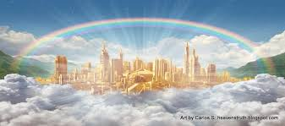

Slide 2
Luk. 15:6-7
“As hy by die huis kom, roep hy sy vriende en bure bymekaar en sê vir hulle:`Wees saam met my bly, want ek het my skaap wat weg was, weer gekry. ' Ek sê vir julle:Net so sal daar ook in die hemel blydskap wees oor een sondaar wat hom bekeer”

Slide 4
Matt. 10:18
“Julle moet nooit een van hierdie kleintjies minag nie, want Ek verseker julle dat hulle engele in die hemel gedurigdeur by my hemelse Vader is.”

Slide 6
Ps. 139:14
“I praise you, for I am fearfully and wonderfully made.
Wonderful are your works; my soul knows it very well.”

Slide 7
Matt. 26:41
“Waak en bid, sodat julle nie in versoeking kom nie. Die gees is gewillig, maar die vlees is swak.”

Slide 8
Joh. 20:19
“Daardie Sondagaand was die dissipels bymekaar. Alhoewel die deure gesluit was omdat hulle bang was vir die Jode, het Jesus gekom en tussen hulle gaan staan en vir hulle gesê:"Vrede vir julle!””

Slide 10
Open. 3:4
“Maar julle het darem 'n paar mense daar in Sardis wat nie hulle klere besoedel het nie, en hulle sal altyd in wit klere by My wees omdat hulle dit waardig is.”

Slide 11
Open 6:11
“Aan elkeen van hulle is daar lang wit klere gegee, en daar is vir hulle gesê om nog 'n klein rukkie te wag, totdat hulle mededienaars, hulle medegelowiges, wat net soos hulle ook doodgemaak gaan word, almal daar is.”

